Slide 1
5장. CSS 기본을 다지자

Slide 2
목차
  1. CSS란?
  2. 글자 스타일 지정하기
  3. 목록 스타일 지정하기
  4. CSS에 설명 글 달기

Slide 3
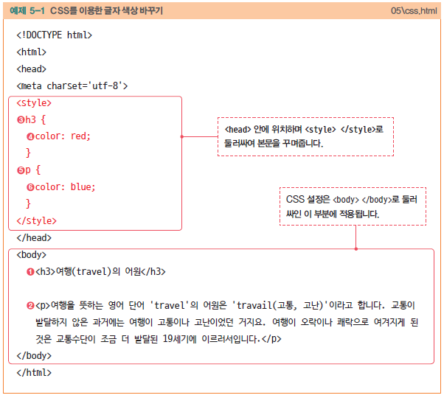
1. CSS란?
CSS (Cascading Style Sheets)
  웹 페이지에서 HTML 태그 보조하여 웹 페이지 꾸밈

Slide 4
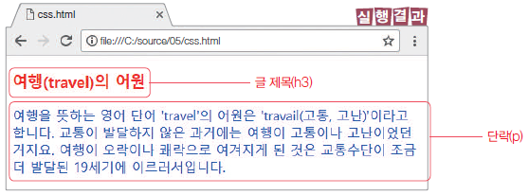
1. CSS란?
  <head> 태그 내 <style> 태그
    HTML 문서에 CSS 삽입
  <style> 태그 내 h3
    CSS 선택자
    HTML 문서에서 꾸미고자 하는 영역 선택
  color; red;
    CSS 명령
    선택자 h3가 선택한 글자의 색상 적색으로 변경

Slide 5
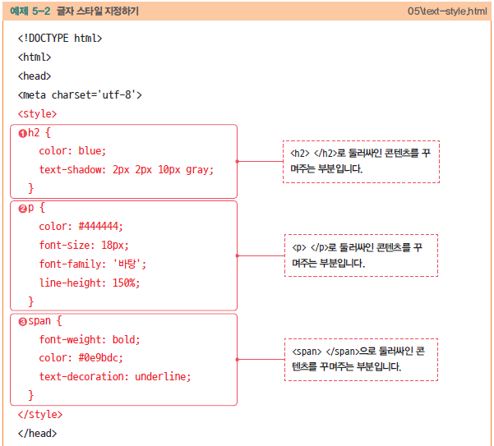
2. 글자 스타일 지정하기
CSS 이용하여 글자의 색상, 크기, 글꼴 지정 등

Slide 6
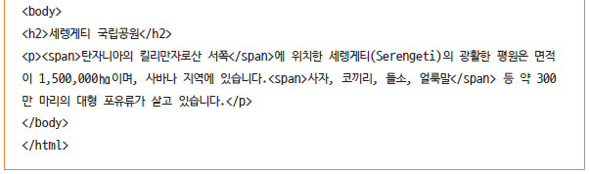
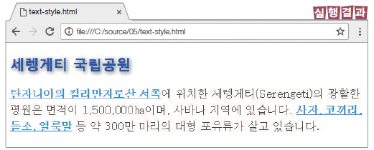
2. 글자 스타일 지정하기

Slide 7
2. 글자 스타일 지정하기
  글 제목의 글자 색상 지정과 그림자 넣기
    선택자 h2
      text-shadow : 글자에 그림자 넣는 속성
      2px 2px 10px gray : 그림자 색상과 형태를 지정
  단락의 글자 스타일 지정
    선택자 p
      #444444 : 색상 코드 (짙은 회색)
        color 속성값으로 색상 영문명 및 색상 코드 사용 가능
  특정 영역의 글자에 스타일 지정
    <span>
      특정 부분 글자를 CSS로 꾸미기 위해 영역 지정

Slide 8
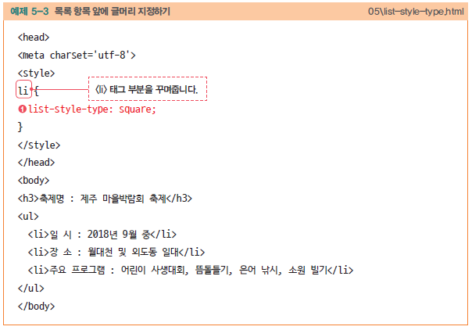
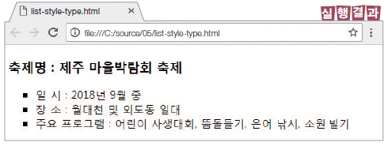
3. 목록 스타일 지정하기
목록의 글머리 형태 변경

Slide 9
3. 목록 스타일 지정하기
  list-style-type
    각 항목에 붙는 글머리 형태 지정
    square 속성값
      각 항목 앞에 정사각형 포인트

Slide 10
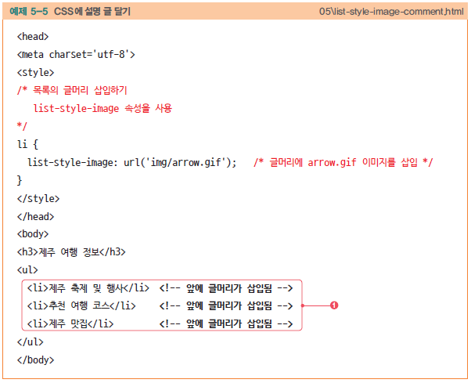
4. CSS에 설명 글 달기
CSS 설명 글
  /* 에서 시작하여 */로 종료
HTML 설명 글
  <!-- 에서 시작하여 --> 로 종료

